Slide 1
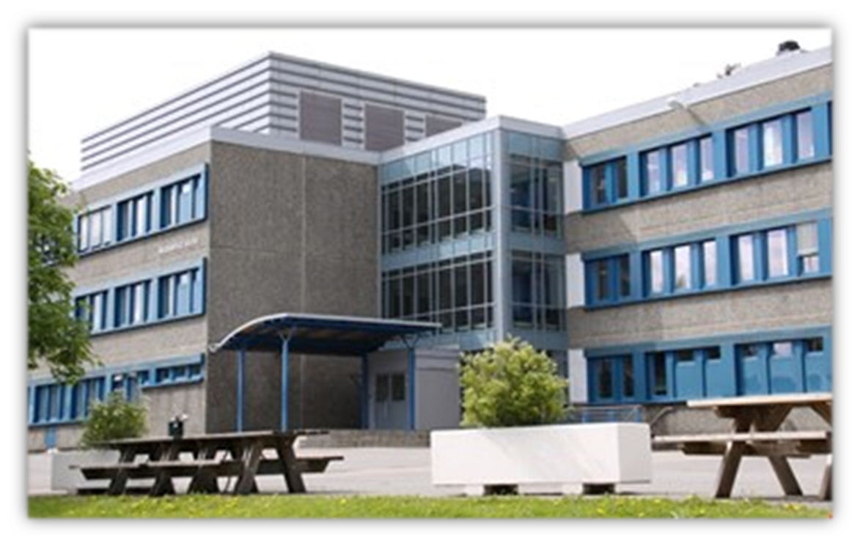
Velkommen til Apalløkka

Slide 2
Skolens satsingsområder
Læring med fokus på grunnleggende ferdigheter
skriving, lesing og regning
Vurdering og tilbakemelding
God tilbakemeldingskultur der man fokuserer på hva elevene kan og hva elevene skal gjøre for å utvikle seg
Planlegge og gjennomføre undervisning ut fra resultater fra kartlegginger og prøver
Elevene psykososiale læringsmiljø – god klasseledelse
"Å gjøre hverandre gode"

Slide 3
Dette gir læringsutbytte
Ro, orden, respekt, klasseledelse
God relasjon lærer-elev
Godt hjem-skolesamarbeid
Engasjerte, motiverende og interesserte foresatte
Positiv holdning til skolen
Nettverk mellom foreldre – "voksne skaper vennskap"
Vennskap motvirker mobbing, og voksne er viktige rollemodeller og tilretteleggere for vennskap.
Metoder og undervisning
Faglig gode lærere som er gode til å formidle
Tilstedeværelse (190 skoledager, 175 fridager)

Slide 4
Kommunikasjon
Mest mulig info til foresatte
- deltakelse og involvering
Hjemmesiden
Facebook
Foreldremøter
SMS
Its learning og mail
Utviklingssamtaler to ganger per år eller oftere, første innen 1. november.
Klassens ukeplaner

Slide 5
Tidsplan for overgang 2017/2018
Måned: | Innhold: | Sted: | Ansvar/hvem utfører:
28.02 | Overgangsmøte / klassegjennomgang | Apalløkka | Ledelsen Apalløkka
Mars | Foreldremøter | Rødtvet og Ammerud | Ledelsen Rødtvet og Ammerud inviterer Apalløkka
Mars | Enkeltvedtak om skoleplass sendes ut | Apalløkka | Ledelse Apalløkka
Våren 2017 | Tverrfaglige møter | Rødtvet og Ammerud | Rødtvet og Ammerud
28.03 / 04.04 | Samarbeidsmøte om forventinger – lærerne møtes | Apalløkka | Ledelsen Apalløkka, Rødtvet og Ammerud
April | Infomøte elever | Rødtvet og Ammerud | Ledelsen Apalløkka og elevrådet
April | Enkeltvedtak om skoleplass sendes ut til eksterne søkere | Apalløkka | Ledelse Apalløkka

Slide 6
Tidsplan for overgang 2017/2018
Måned: | Innhold: | Sted: | Ansvar/hvem utfører:
10.05 | Frist valg av språklig fordypning og valgfag | Digitalt | Elever Rødtvet og Ammerud
Mai | Spørretime | Rødtvet og Ammerud | Elevrådsrepresentanter sosiallærer og miljølærer Apalløkka
Mai | Planlegging "Åpen dag" på Apalløkka | Apalløkka | Kontaktlærere Apalløkka, Rødtvet og Ammerud
Juni | Overgangsprøve lesing og regning | Rødtvet og Ammerud | Lærere
Juni | Åpen dag på Apalløkka | Apalløkka | Kontaktlærere Rødtvet og Ammerud + ledelsen Apalløkka
Juni | Innsending av resultater overgangsprøven til Apalløkka | Møte på Apalløkka | Faglærere Rødtvet og Ammerud Ledelsen ved Rødtvet, Ammerud og Apalløkka
Juni | Sammensetting nye klasser | Apalløkka | Sosiallærer og ledelse Rødtvet, Ammerud og Apalløkka
August 32/33 | Offentliggjøring av klasse, valgfag og språk | Pr post samt oppslag på Apalløkka | Ledelse Apalløkka

Slide 7
Opplæringslovas § 9a
Alle elevar i skolen har rett til eit godt fysisk og psykososialt miljø som fremmer helse, trivsel og læring.
Apalløkka skoles definisjon på krenkende atferd:
"Ord eller handlinger begått av barn eller voksne, som oppleves som negative eller sårende av andre. Krenkende adferd er uavhengig av intensjonen bak."
Egen rutine beskriver handlingsgang

Slide 8
Hva gjør vi for å skape et godt psykososialt læringsmiljø?
Vi er ambisiøse på elevenes vegne
Miljøtime
Kvalitet i hver undervisningstime
Elevsamtaler
Gruppesamtaler
Læringsmiljøteam med sosiallærer og miljølærer i "spissen"
Møter ungdommene deres i døra hver dag
Miljøfremmende aktiviteter i storefri
En "spesialdesignet" oppstartsuke med fokus på å bli kjent

Slide 9
Valgfag:
Formål
Valgfagene skal styrke lysten til å lære og oppleve mestring gjennom praktisk og variert arbeid.
Valgfagene er tverrfaglige og skal bidra til helhet og sammenheng i opplæringen.

Slide 10
Valgfag: Apalløkka tilbyr (foreløpig)
Sal og scene – fokus på de ulike fasene i et produksjonsarbeid. Dette innebærer samarbeid om planlegging, forberedelser og gjennomføring, både bak og på scenen.
Medier og informasjon - planlegge og produsere en nettbasert publikasjon der prosessen fra ide til ferdig produkt er ivaretatt.
Teknologi i praksis - planlegge, konstruere og framstille gjenstander og produkt med varierte materiale og teknologiske løsninger.
Fysisk aktivitet og helse - fokus på bevegelsesglede, mestring, nysgjerrighet og samarbeid, og å utvikle sunne matvaner.

Slide 11
Språklig fordypning:
Tysk
Fransk
Spansk
Engelsk fordypning
Norsk fordypning
Matematikk fordypning
Maks 5 av disse

Slide 12
Utdrag fra forventningsplakaten

Slide 13
Vi vil gjøre alt vi kan for at ditt barn skal lykkes faglig og sosialt!

